Slide 1
파이썬 데이터분석
Artificial Neural Network

Slide 2
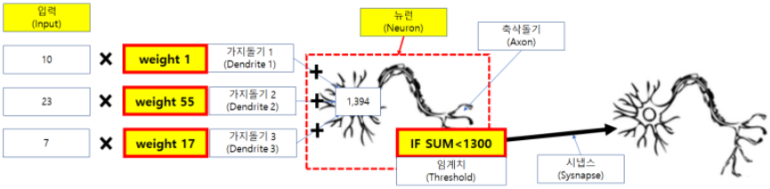
1. 인공신경망 개요
인공신경망이란
인공신경망은 실제 사람의 두뇌에 있는 생물학적 신경망에서 먼저 영감을 얻어 제안된 개념이며 이는 오늘날 딥러닝의 기반이 된다.
생물학적 신경망에서 하나하나의 신경(곧, 뉴런)은 가지 돌기를 통해 여러 자극을 받아들이며(각기 다양한 가중치를 지닌다) 이 자극들의 가중치 합이 임계치를 넘어서면, 축삭돌기에서 시냅스(신경 전달 물질)을 통해 다음 뉴런으로 신호를 보낸다.
출처: https://blog.naver.com/timeless947/222069984530
핸즈온 머신러닝 2판, 오렐리앙 제롱, 한빛미디어

Slide 3
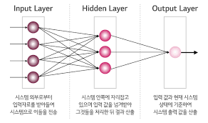
1. 인공신경망 개요
인공신경망이란
앞서 본 뉴런이 1000억 개가 쌓여 하나의 뇌를 이루듯 인공 신경망도 인공 뉴런을 여러 층 쌓아 이와 유사한 구조를 만들어 사람의 두뇌를 모방한다.
출처: https://blog.naver.com/timeless947/222069984530
https://blog.lgcns.com/1359
핸즈온 머신러닝 2판, 오렐리앙 제롱, 한빛미디어

Slide 4
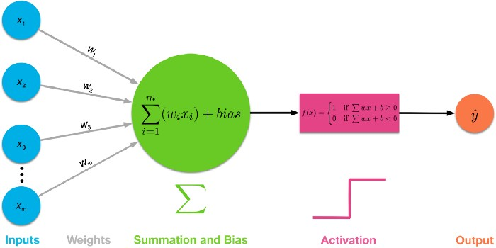
2. 퍼셉트론
인공신경망의 구조 - 퍼셉트론
퍼셉트론은 가장 간단한 인공 신경망 구조 중 하나이며 TLU(Threshold Linear Unit)이 숫자로 된 각각의 입력값을 받아 가중치 합을 계산한 뒤 ‘편향’을 더한 값에 ‘활성화 함수’를 적용하여 결과를 출력한다. 가중치와 편향, 활성화 함수 등을 어떻게 설정할 것인가가 주요 쟁점이 된다.
※편향(bias)
각 퍼셉트론(뉴런)이 얼마나 쉽게 활성 되는지 조절하는 매개 변수이다.
예를 들어, 편향 값이 양수로 큰 값이라면 입력 값이 작더라도 활성화 함수의 임계치 값에 도달하기가 쉬워진다.
출처:https://towardsdatascience.com/multi-layer-neural-networks-with-sigmoid-function-deep-learning-for-rookies-2-bf464f09eb7f
핸즈온 머신러닝 2판, 오렐리앙 제롱, 한빛미디어

Slide 5
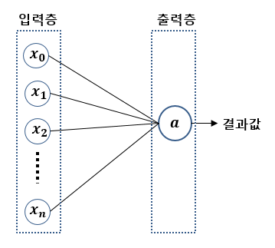
3. 퍼셉트론의 종류
퍼셉트론의 종류 – 단층 퍼셉트론(SLP)
Single Layer Perceptron
단층 퍼셉트론은 값을 보내는 입력단계(입력층) 과, 값을 받아서 충력하는 단계(출력층) 두 단계로만 이루어진다.
이러한 구조로 AND , NAND, OR 게이트 등을 구현 및 연산할 수 있으나 XOR 문제를 풀 수 없음을 마빈 민스키 교수가 증명해냈음
-> 이는 다층 퍼셉트론(MLP)를 제시하는 계기가 됨
출처: 핸즈온 머신러닝 2판, 오렐리앙 제롱, 한빛미디어
https://untitledtblog.tistory.com/27

Slide 6
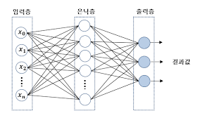
3. 퍼셉트론의 종류
퍼셉트론의 종류 – 다층 퍼셉트론(MLP)
Multi Layer Perceptron
다층 퍼셉트론은 입력층과 출력층 사이의 중간 단계로 ‘은닉층(hidden layer)’를 사용한다.
이를 통해 XOR문제를 풀 수 있게 되었으며, 입력층과 출력층 사이에 여러개의 은닉층이 있는 인공 신경망을 심층 신경망(deep neural network)이라 부르며 이를 학습하기 위해 고안된 알고리즘들을 딥러닝(deep learning)이라고 부른다.
출처: 핸즈온 머신러닝 2판, 오렐리앙 제롱, 한빛미디어
https://untitledtblog.tistory.com/27

Slide 7
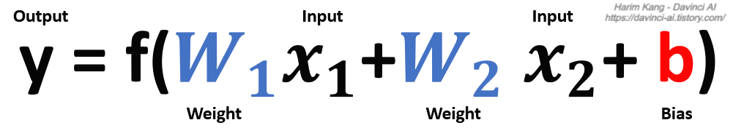
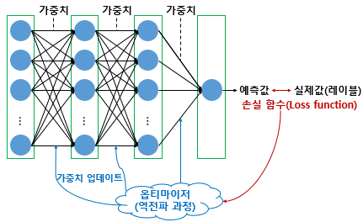
4. 다층 퍼셉트론(MLP)
인공신경망의 활용 – MLP의 학습 ( 가중치와 편향 )
가중치와 편향벡터
오류 반영을 통한 개선(역전파)
인공 신경망은 위와 같이 가중치 벡터(W)와 편향 벡터(b)를 업데이트(지속적 개선)하는 식으로 모델을 만들고 각종 문제에 활용한다.
실제값과 예측값의 차이(오류) 만큼을 이전층으로 전달하여 가중치를 갱신하며 이러한 신호 전달을 역전파(BackPropagation)라고 한다.
출처: 핸즈온 머신러닝 2판, 오렐리앙 제롱, 한빛미디어
https://davinci-ai.tistory.com/24
https://omicro03.medium.com/자연어처리-nlp-10일차-딥-러닝의-학습-방법-27dae4be480d

Slide 8
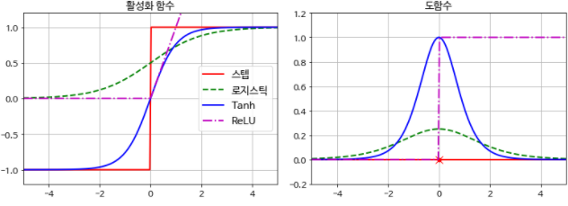
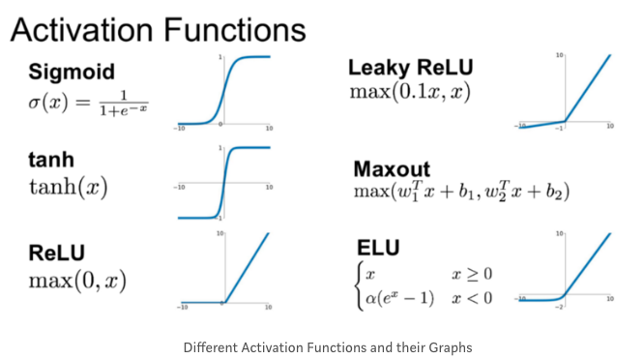
4. 다층 퍼셉트론(MLP)
인공신경망의 활용 – MLP의 학습 ( 활성화 함수 )
이전 노드에서 다음 노드로 값을 전달할 때, 반드시 활성화 함수(Activation Function)를 거친다.
가장 간단한 예시는 앞서 보았던 계단 함수 (wx+b >= 0 일 때 1 출력) 등이며, 이러한 비선형 함수를 거칠 때 은닉층을 쌓아 더 복잡한 비선형 함수 식(문제)을 표현하고 예측 할 수 있다.
출처: 핸즈온 머신러닝 2판, 오렐리앙 제롱, 한빛미디어
https://medium.com/@kmkgabia/ml-sigmoid-대신-relu-상황에-맞는-활성화-함수-사용하기-c65f620ad6fd
https://davinci-ai.tistory.com/24

Slide 9
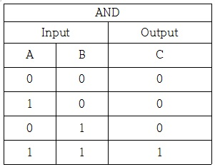
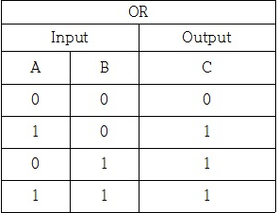
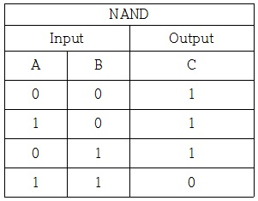
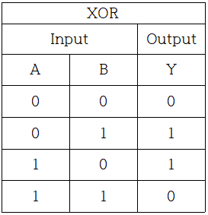
5. 게이트의 종류
※ 게이트의 종류
AND게이트
OR게이트
NAND게이트
XOR게이트
출처: https://m.blog.naver.com/PostView.nhn?blogId=htk1019&logNo=220964760006&proxyReferer=https:%2F%2Fwww.google.com%2F

Slide 10
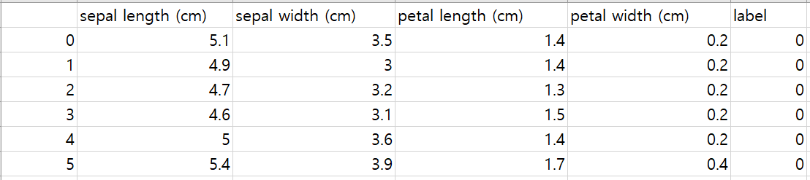
6. 예제
Iris Data
데이터 특성: 꽃받침 길이, 꽃받침 폭, 꽃잎의 길이, 꽃잎의 넓이
데이터 레이블: iris 종(0: iris setosa, 1: iris virginica, 2: iris versicolor)
Iris 꽃의 정보를 이용하여 어떤 종인가 예측하는 것이 목표!
sklearn에 데이터가 내장되어 있음.

Slide 11
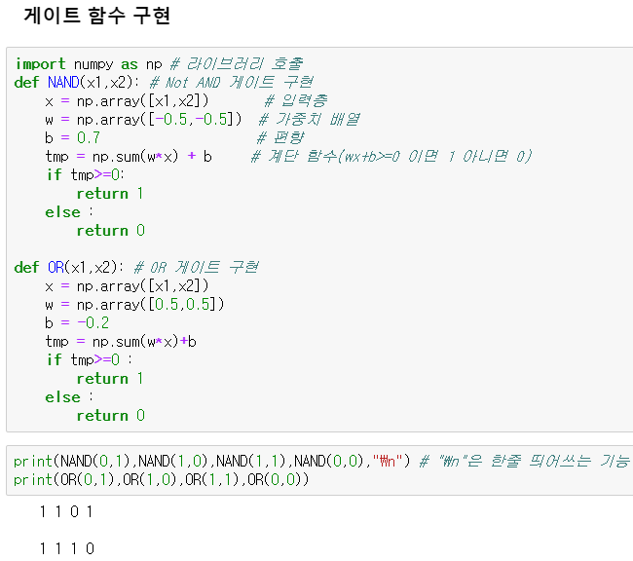
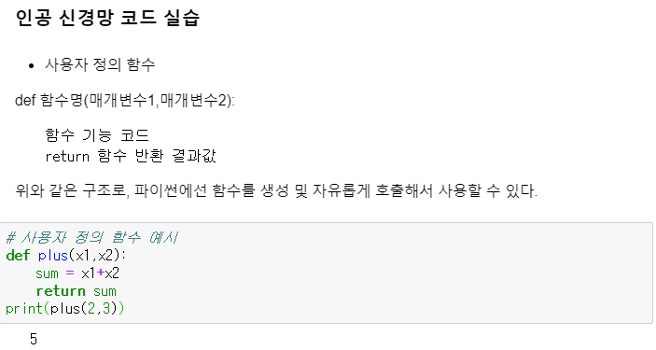
6. 예제 코드
1. 단층 퍼셉트론 구현( NAND, OR 게이트)
위의 단순한 논리 게이트(OR, NAND)가 하나의 퍼셉트론(= 노드, 뉴런)을 이룬다.
출처: 핸즈온 머신러닝 2판, 오렐리앙 제롱, 한빛미디어

Slide 12
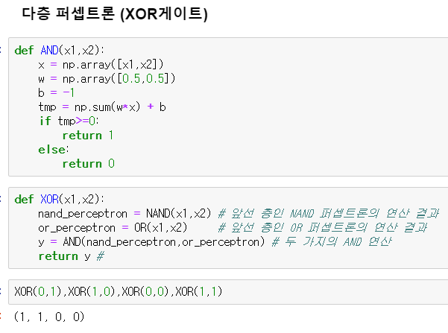
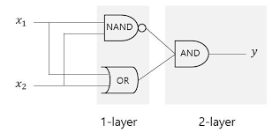
6. 예제 코드
2. 다층 퍼셉트론 구현( XOR 게이트 )
XOR연산을 위해서는 하나의 층이 아닌 두개의 층(NAND,OR 과 AND)이 필요하므로 다층 구조(MLP)가 된다.
위와 같이 XOR과 같은 비선형 식도 선형식의 조합으로 표현할 수 있으며 층이 쌓일수록 더 복잡한 문제를 표현할 수 있게 된다.
출처: https://leedakyeong.tistory.com/entry/밑바닥부터-시작하는-딥러닝-퍼셉트론으로-XOR-게이트-구현하기-in-python-파이썬

Slide 13
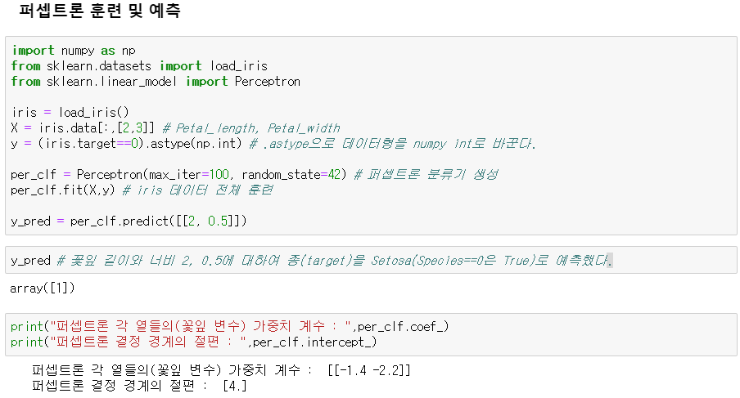
6. 예제 코드
3. 퍼셉트론 훈련 및 예측
출처: 핸즈온 머신러닝 2판, 오렐리앙 제롱, 한빛미디어
https://github.com/rickiepark/handson-ml/blob/master/10_introduction_to_artificial_neural_networks.ipynb

Slide 14
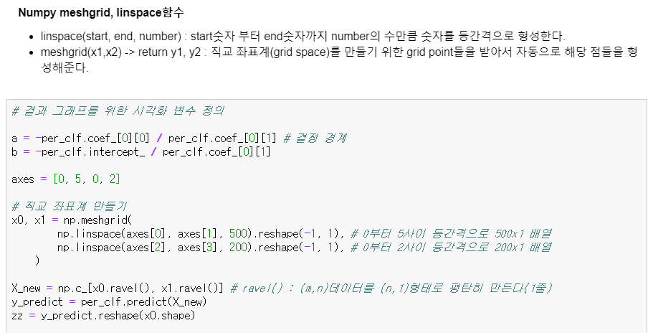
6. 예제 코드
4. 시각화 준비 및 변수 변환
출처: 핸즈온 머신러닝 2판, 오렐리앙 제롱, 한빛미디어
https://pinkwink.kr/717
https://m.blog.naver.com/choi_s_h/221730568009

Slide 15
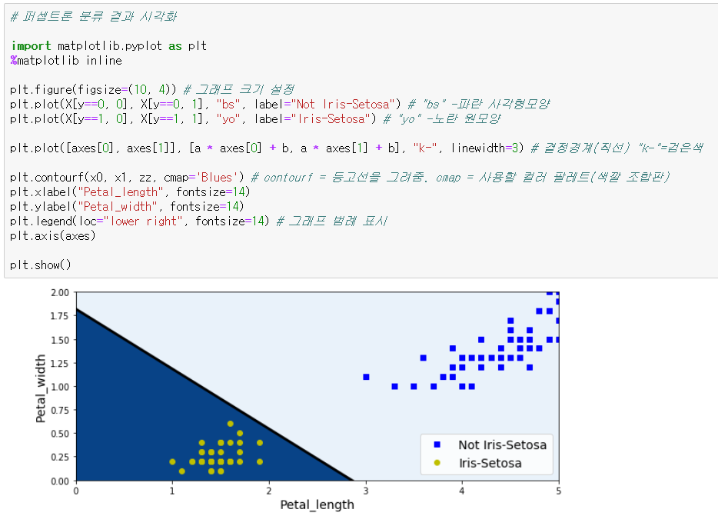
6. 예제 코드
5. 분류 결과 시각화
출처: 핸즈온 머신러닝 2판, 오렐리앙 제롱, 한빛미디어
https://github.com/rickiepark/handson-ml/blob/master/10_introduction_to_artificial_neural_networks.ipynb

Slide 16
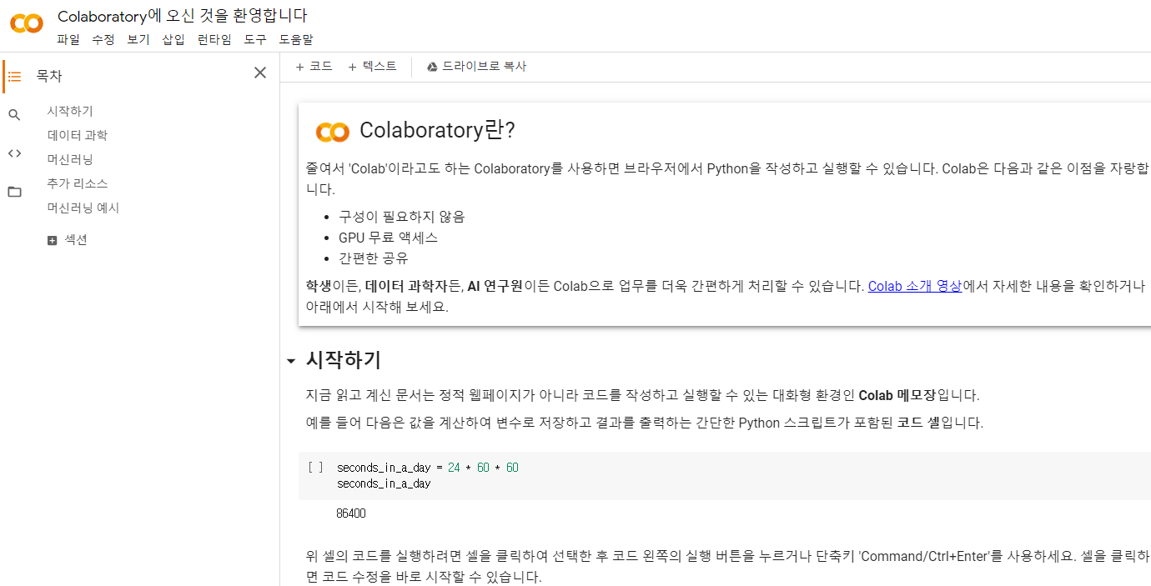
6. 예제 코드
6. 코드 실습 환경
신경망 코드의 원활한 구축을 위하여 좌측의 Google에서 개발한 Google Colab에서 다음 코드들을 구동하겠다.
https://chancoding.tistory.com/5
혹은 위의 사이트대로 진행하여 tensorflow를 설치 후 jupyter notebook상에서 직접 구동할 수도 있다.
https://colab.research.google.com/notebooks/intro.ipynb#scrollTo=5fCEDCU_qrC0
출처: https://www.tensorflow.org/?hl=ko
https://ko.wikipedia.org/wiki/%ED%85%90%EC%84%9C%ED%94%8C%EB%A1%9C

Slide 17
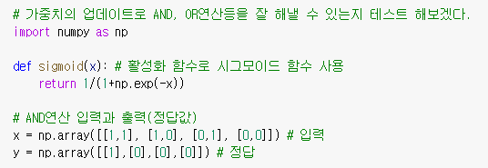
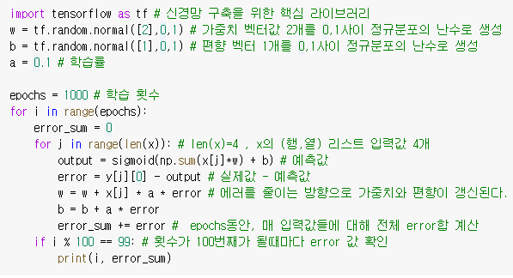
6. 예제 코드
7. 역전파 방식을 통한 가중치 및 편향 업데이트
출처: 핸즈온 머신러닝 2판, 오렐리앙 제롱, 한빛미디어
https://davinci-ai.tistory.com/24

Slide 18
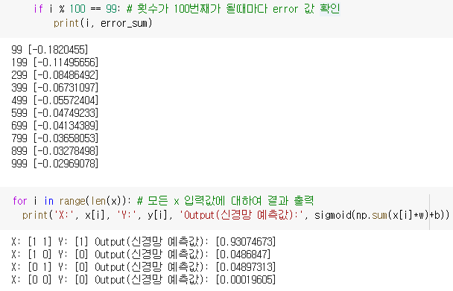
6. 예제 코드
7. 역전파 방식을 통한 가중치 및 편향 업데이트
단순히 입력 값만이 데이터로 주어져도, 가중치와 편향 값을 업데이트하여 실제 AND연산 기댓값에 가까운 결과를 출력했다.
반복 횟수(epochs)를 늘릴 때마다 예측 성능은 더욱 개선된다.
출처: 핸즈온 머신러닝 2판, 오렐리앙 제롱, 한빛미디어
https://davinci-ai.tistory.com/24

Slide 19
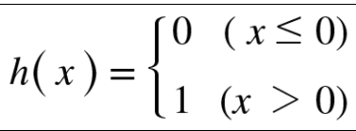
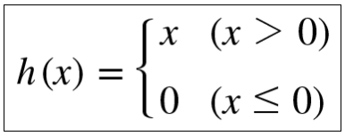
7. 실습
예제1) 활성화 함수 구현
1-1 ) 다음 함수들을 사용자 정의 함수 파이썬 코드로 구현하시오
계단 함수
RELU 함수
예제2) 활성화 함수 시각화
아래의 코드로 배열을 생성하여 위의 함수에 넣은 결과를 각각 plot하여 출력하시오.
x = np.array([-3, -1 , 0 , 1 , 3])
(Hint : 출력 값이 단순 숫자가 아닌 np.array등의 자료형인 것이 좋다)
출처 : http://blog.naver.com/PostView.nhn?blogId=ssdyka&logNo=221295424752&redirect=Dlog&widgetTypeCall=true&directAccess=false

Slide 20
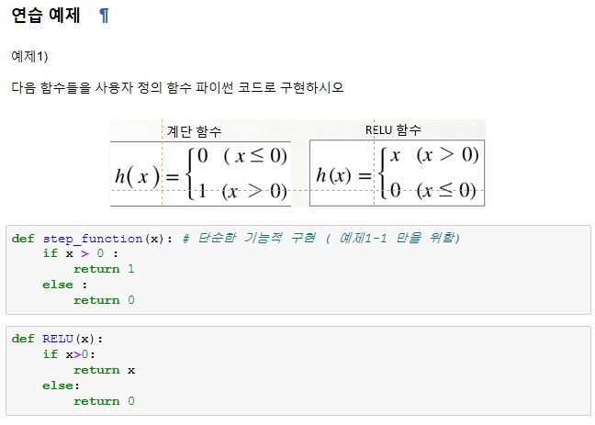
7. 실습 코드

Slide 21
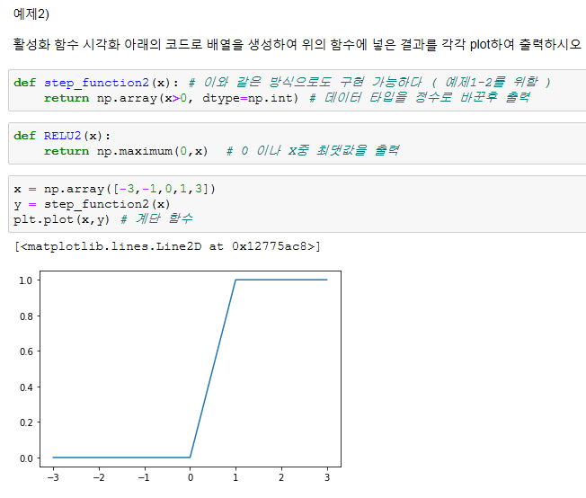
7. 실습 코드

Slide 22
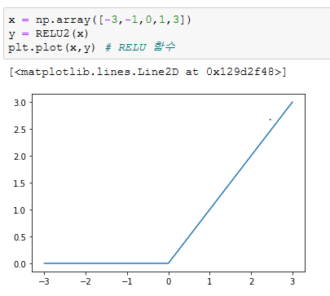
7. 실습 코드

